Slide 1
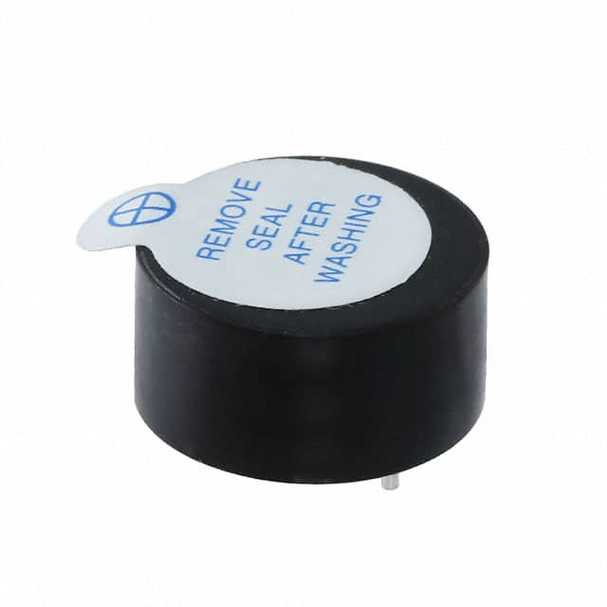
Piezo Buzzer
공진주파수:4KHZ 피에조 부저
*공진주파수: 외부의 힘(에너지)를 받아
가장 크고 강하게 진동하는 고유한 특정 주파수
June 18,2026
by SIKWON

Slide 2
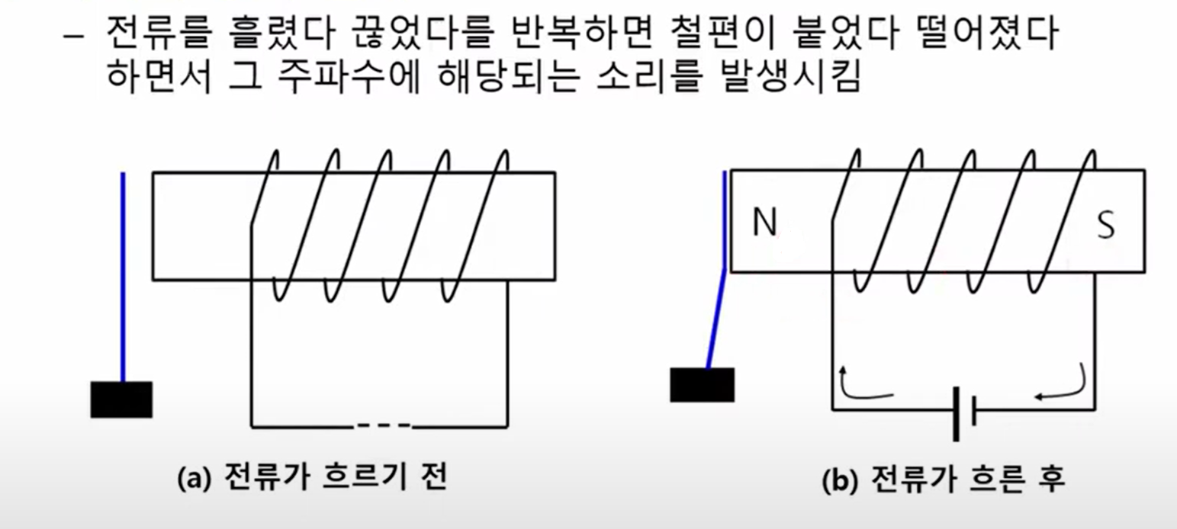
.
Piezo Buzzer
스피커
  전기 신호를 소리로 변환시켜 주는 장치
  전자석으로 진동판을 빠른 속도로 움직여 진동판의 진동에 의해 소리 발생
- 수정진동자를 이용하여 소리를 낸다.
- 수정 진동자에 단속적(일정한 주기에 따라)으로 전류를 보내어 수정진동자의 늘어짐과 수축을
발생 시키므로써 공기를 진동시켜 소리를 내는 장치
PWM 신호에 의한 스피커 제어
  50% 듀티 사이클의 PWM 신호로 스피커 제어
  재생하고자 하는 음의 주파수에 맞는 구형파로 제어

Slide 3
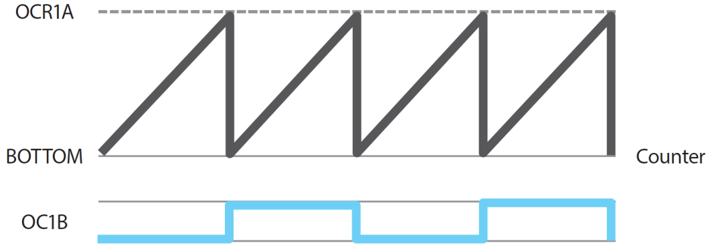
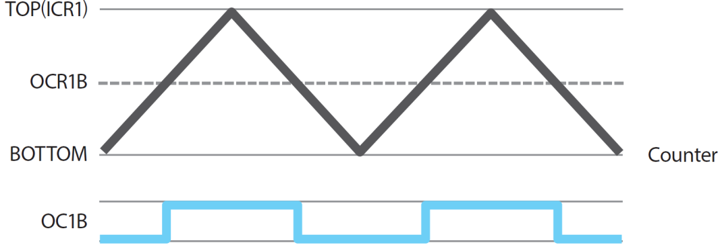
구형파 생성 방법 (1번/3번 타이머/카운터 사용)
.
Piezo Buzzer(AVR)
  .
4번 CTC 모드 사용
  OCR1A 레지스터의 비교일치 값 조절을 통해 주파수 제어 가능(Toggle: 비교일치가 되면 1번은 high 1번은 Low)
8번 위상 및 주파수 교정 PWM 모드 사용
  TOP 값을 ICR1 레지스터에 설정하여 주파수 제어 가능
  50% 듀티 사이클을 위해 OCR1B 레지스터 값은 ICR1 레지스터의 절반으로 설정

Slide 4
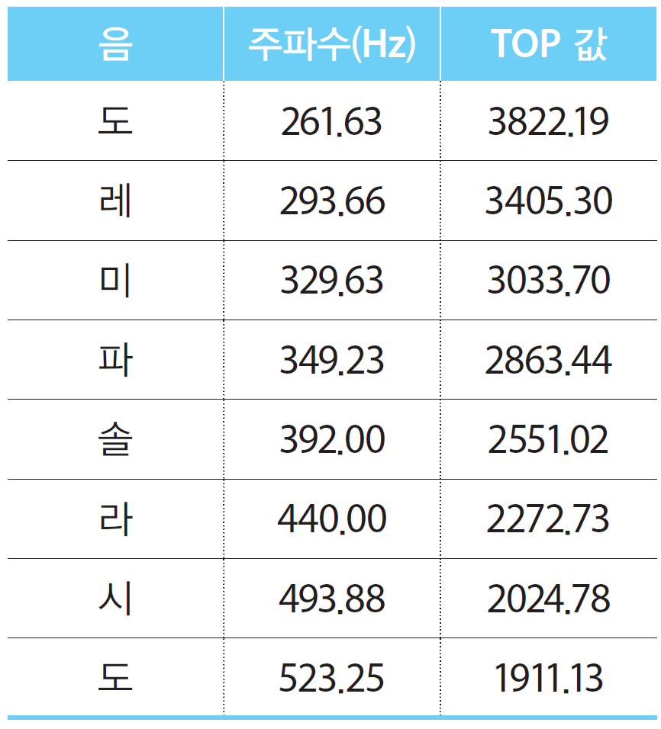
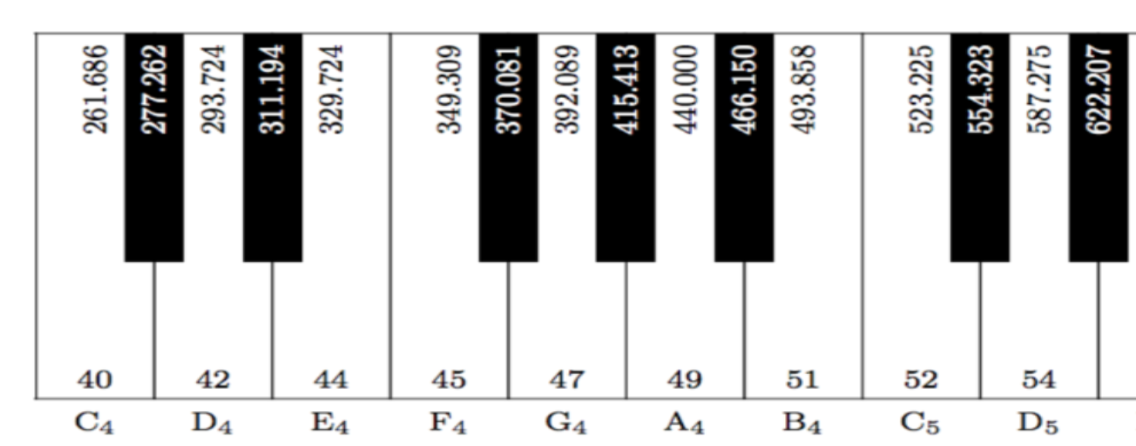
음과 주파수
.
Piezo Buzzer(AVR)
  .
16MHz 클록, 분주비 8
1/3번 타이머/카운터

Slide 5
.
Piezo Buzzer(AVR)
  .
CTC(Clear Timer on Compare match) 모드
Normal 모드에서는 TCNT0가 오버플로우가 되었을때 인터럽트가 발생하는 반면, CTC(Clear Timer on Compare Match) 모드는 OCRnA의 레지스터에 원하는 값을 넣게되면 TCNT0가 OCRnA의 값만큼 증가된 뒤 인터럽트(Compare Match Interrupt)가 발생하게 된다. 즉 사용자가 원하는 값으로 인터럽트를 일으킬 수 있는 장점이 있다.
CTC 에서는 TCNT0 == OCRnA 가 되었을 때 TCNT0 = 0으로 되므로, ISR에서 초기화 필요 없이 compare match interrrupt를 이용하여 구현을 하게 된다
- CTC mode : 비교일치가 되면 카운터는 reset되면서 PWM 파형 출력 핀의 출력이 반전 됨.
- 위상교정 PWM mode4 CTC 분주비 8 16000000/8 ==> 2,000,000HZ(2000KHZ) :
- up-dounting: 비교일치시 LOW, down-counting시 HIGH출력
- 1/2000000 ==> 0.0000005sec (0.5us)
P599 TOP 값 계산 참고
- Ocn핀으로 출력할 구형파 주파수 = OSC(16M) / ( 2(up.down)x N(분주율)x(1+TOP)
- TOP = (OSC(16M) / ( 2(up.down)x N(분주율)x 원하는주파수)) -1
- BOTTOM : 카운터가 0x00/0x0000 일때를 가리킨다.
- MAX : 카운터가 0xFF/0xFFFF 일 때를 가리킨다.
- TOP : 카운터가 가질 수 있는 최대값을 가리킨다. 오버플로우 인터럽트의 경우 TOP은 0xFF/0xFFFF
이지만 비교일치 인터럽트의 경우 사용자가 설정한 값이 된다.

Slide 6
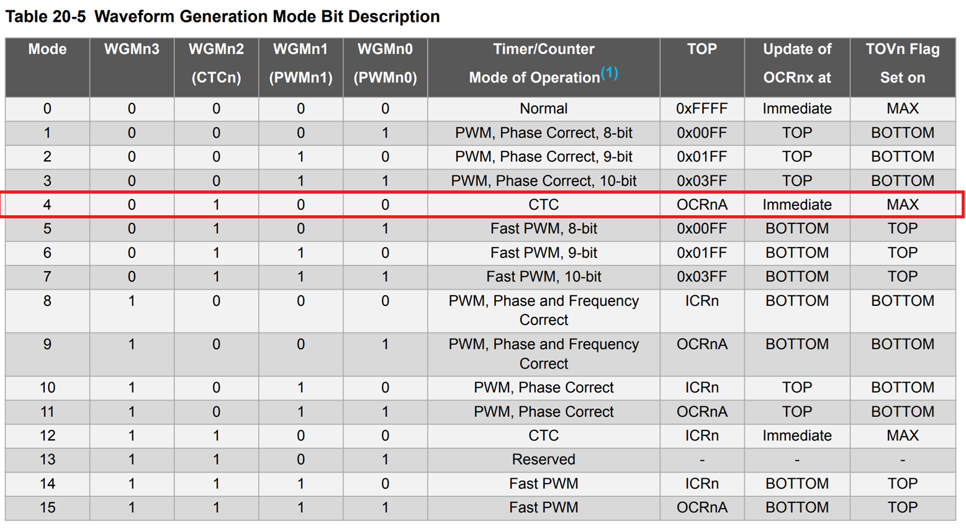
.
Piezo Buzzer(AVR)
  .

Slide 7
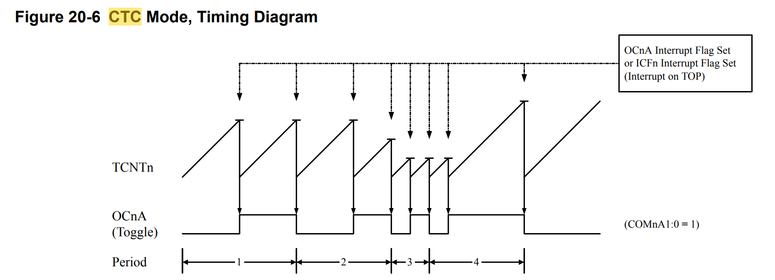
.
Piezo Buzzer(AVR)
  .

Slide 8
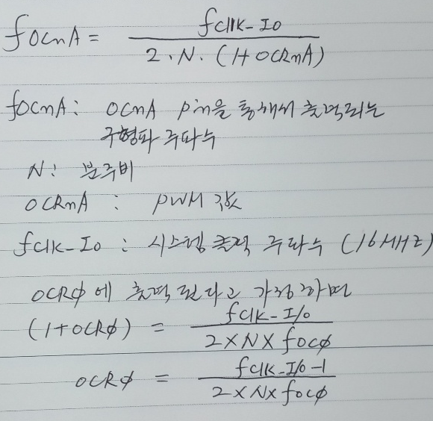
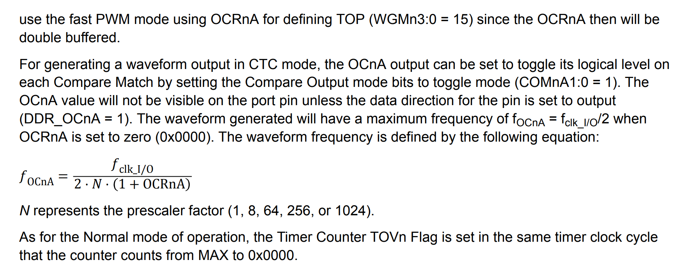
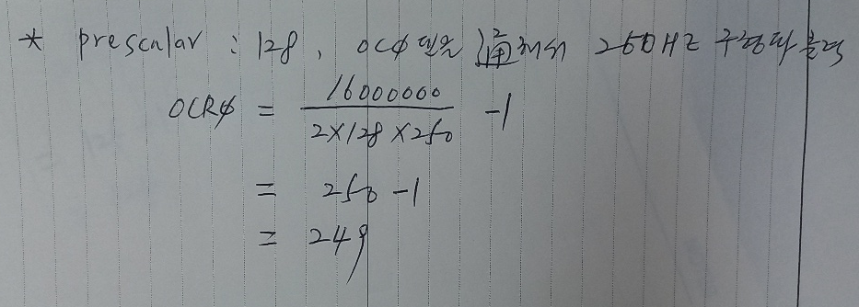
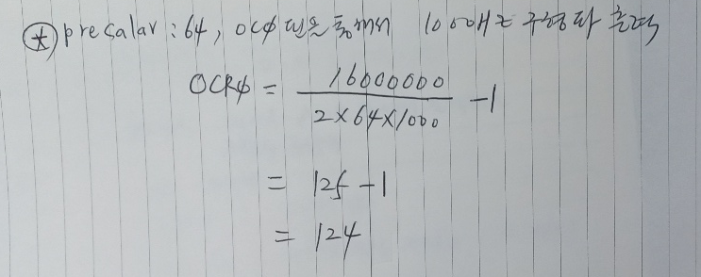
.
Piezo Buzzer(AVR)
아래는 CTC mode에서 주어진 공식 이다.
  .
focnA : ocnA를 통해 출력 되는 구형파 주파수
N : 분주비
Fclk_I/O : 시스템 클럭 주파수 (16000000HZ)
OCRnA : 원하는 주파수

Slide 9
.
Piezo Buzzer(AVR)
옥타브 및 음계별 주파수표
 |  |  |  |  |  |  |  |  | 단위:Hz
Oct | 0 | 1 | 2 | 3 | 4 | 5 | 6 | 7 | 8 | 9
C | 16.3516 | 32.7032 | 65.4064 | 130.8128 | 261.6256 | 523.2511 | 1046.502 | 2093.005 | 4186.009 | 8372.02
C# | 17.3239 | 34.6478 | 69.2957 | 138.5913 | 277.1826 | 554.3653 | 1108.731 | 2217.461 | 4434.922
D | 18.3541 | 36.7081 | 73.4162 | 146.8324 | 293.6648 | 587.3295 | 1174.659 | 2349.318 | 4698.636
D# | 19.4454 | 38.8909 | 77.7817 | 155.5635 | 311.127 | 622.254 | 1244.508 | 2489.016 | 4978.032
E | 20.6017 | 41.2034 | 82.4069 | 164.8138 | 329.6276 | 659.2551 | 1318.51 | 2637.02 | 5274.041
F | 21.8268 | 43.6535 | 87.3071 | 174.6141 | 349.2282 | 698.4565 | 1396.913 | 2793.826 | 5587.652
F# | 23.1247 | 46.2493 | 92.4986 | 184.9972 | 369.9944 | 739.9888 | 1479.978 | 2959.955 | 5919.911
G | 24.4997 | 48.9994 | 97.9989 | 195.9977 | 391.9954 | 783.9909 | 1567.982 | 3135.963 | 6271.927
G# | 25.9565 | 51.913 | 103.8262 | 207.6523 | 415.3047 | 830.6094 | 1661.219 | 3322.438 | 6644.875
A | 27.5 | 55 | 110 | 220 | 440 | 880 | 1760 | 3520 | 7040
A# | 29.1352 | 58.2705 | 116.5409 | 233.0819 | 466.1638 | 932.3275 | 1864.655 | 3729.31 | 7458.62
B | 30.8677 | 61.7354 | 123.4708 | 246.9417 | 493.8833 | 987.7666 | 1975.533 | 3951.066 | 7902.113
※참고: C=도, D=레, E=미, F=파, G=솔, A=라, B=시
  .
옥타브 및 음계별 펄스폭표
 |  |  |  |  |  |  |  |  | 단위:us
Oct | 0 | 1 | 2 | 3 | 4 | 5 | 6 | 7 | 8 | 9
C | 61156 | 30578 | 15289 | 7645 | 3822 | 1911 | 956 | 478 | 239 | 119
C# | 57724 | 28862 | 14431 | 7215 | 3608 | 1804 | 902 | 451 | 225
D | 54484 | 27242 | 13621 | 6810 | 3405 | 1703 | 851 | 426 | 213
D# | 51426 | 25713 | 12856 | 6428 | 3214 | 1607 | 804 | 402 | 201
E | 48540 | 24270 | 12135 | 6067 | 3034 | 1517 | 758 | 379 | 190
F | 45815 | 22908 | 11454 | 5727 | 2863 | 1432 | 716 | 358 | 179
F# | 43244 | 21622 | 10811 | 5405 | 2703 | 1351 | 676 | 338 | 169
G | 40817 | 20408 | 10204 | 5102 | 2551 | 1276 | 638 | 319 | 159
G# | 38526 | 19263 | 9631 | 4816 | 2408 | 1204 | 602 | 301 | 150
A | 36364 | 18182 | 9091 | 4545 | 2273 | 1136 | 568 | 284 | 142
A# | 34323 | 17161 | 8581 | 4290 | 2145 | 1073 | 536 | 268 | 134
B | 32396 | 16198 | 8099 | 4050 | 2025 | 1012 | 506 | 253 | 127
=1/C6*1000000

Slide 10
.
Piezo Buzzer(AVR)
  .
옥타브 및 음계별 CTC모드 타이머값
 |  |  |  |  |  |  | [1,8,64,256,1024, 32,128]
타이머값 = 클럭/(2*주파수*프리스케일러)-1 |  |  |  |  | 클럭: | 16000000 | 프리스케일러: |  | 8
Oct | 0 | 1 | 2 | 3 | 4 | 5 | 6 | 7 | 8 | 9
C | 61155 | 30577 | 15288 | 7644 | 3821 | 1910 | 955 | 477 | 238 | 118
C# | 57723 | 28861 | 14430 | 7214 | 3607 | 1803 | 901 | 450 | 224
D | 54483 | 27241 | 13620 | 6809 | 3404 | 1702 | 850 | 425 | 212
D# | 51425 | 25712 | 12855 | 6427 | 3213 | 1606 | 803 | 401 | 200
E | 48539 | 24269 | 12134 | 6066 | 3033 | 1516 | 757 | 378 | 189
F | 45814 | 22907 | 11453 | 5726 | 2862 | 1431 | 715 | 357 | 178
F# | 43243 | 21621 | 10810 | 5404 | 2702 | 1350 | 675 | 337 | 168
G | 40816 | 20407 | 10203 | 5101 | 2550 | 1275 | 637 | 318 | 158
G# | 38525 | 19262 | 9630 | 4815 | 2407 | 1203 | 601 | 300 | 149
A | 36363 | 18181 | 9090 | 4544 | 2272 | 1135 | 567 | 283 | 141
A# | 34322 | 17160 | 8580 | 4289 | 2144 | 1072 | 535 | 267 | 133
B | 32395 | 16197 | 8098 | 4049 | 2024 | 1011 | 505 | 252 | 126

Slide 11
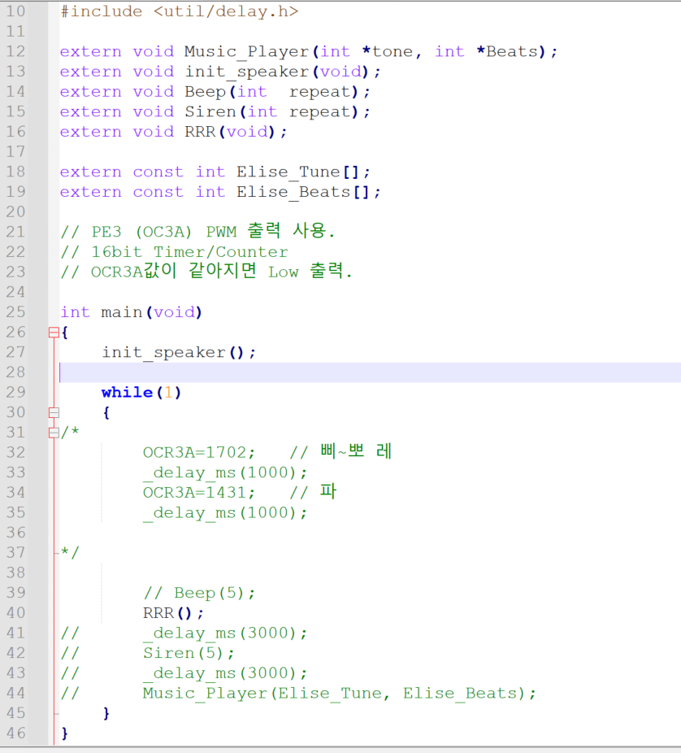
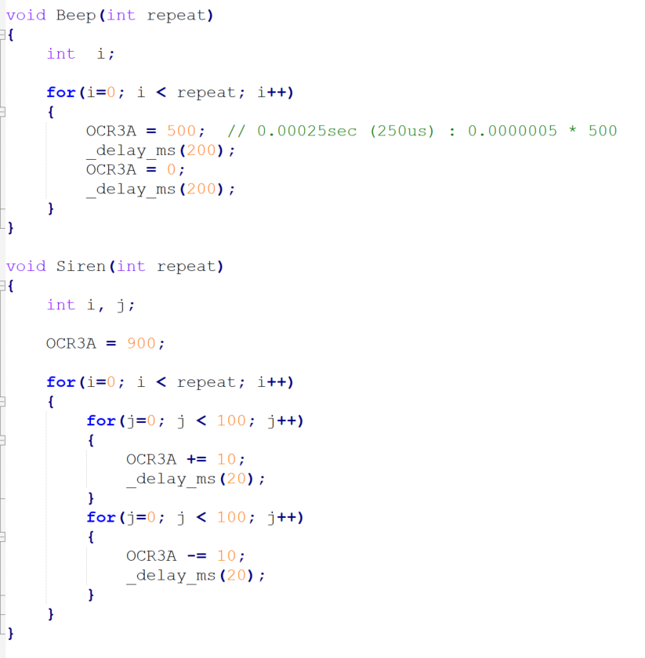
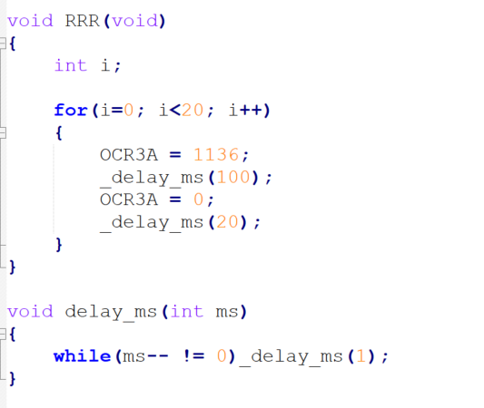
.
Piezo Buzzer(AVR)
  .

Slide 12
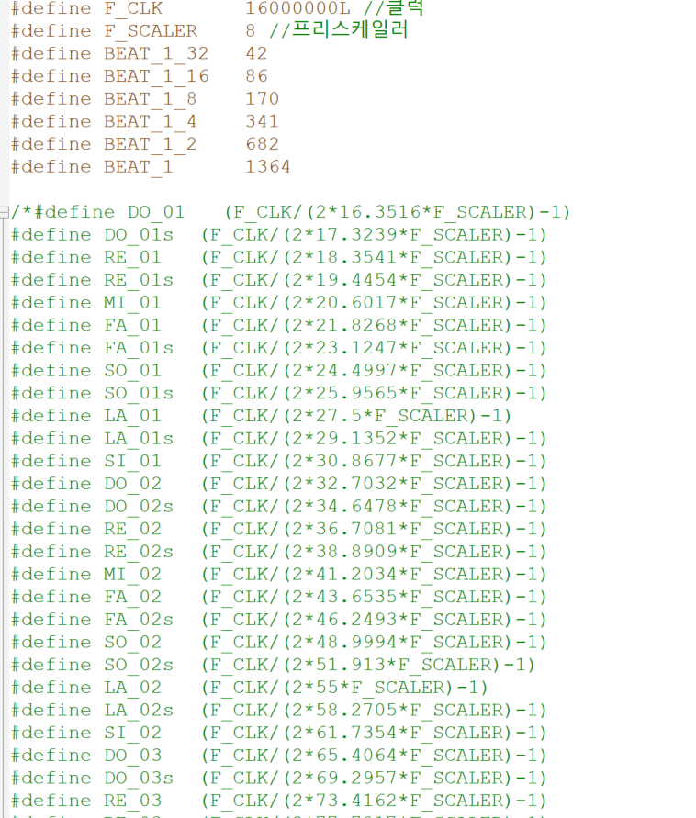
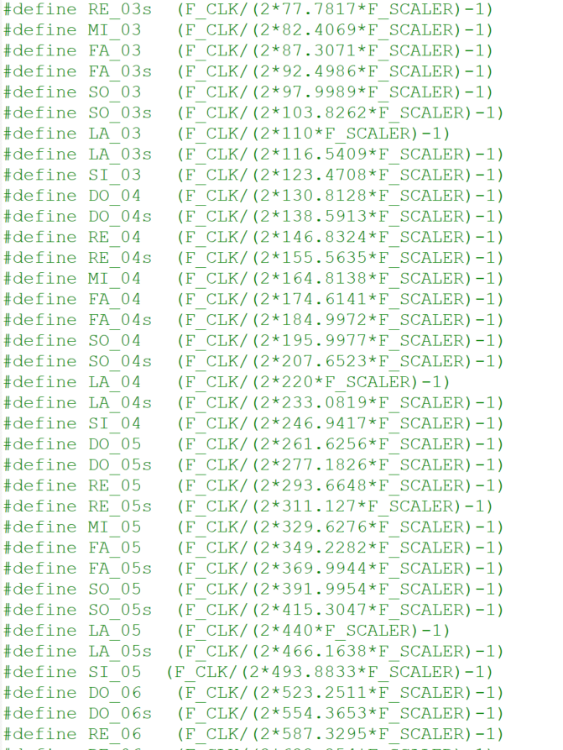
.
Piezo Buzzer(AVR)
  .

Slide 13
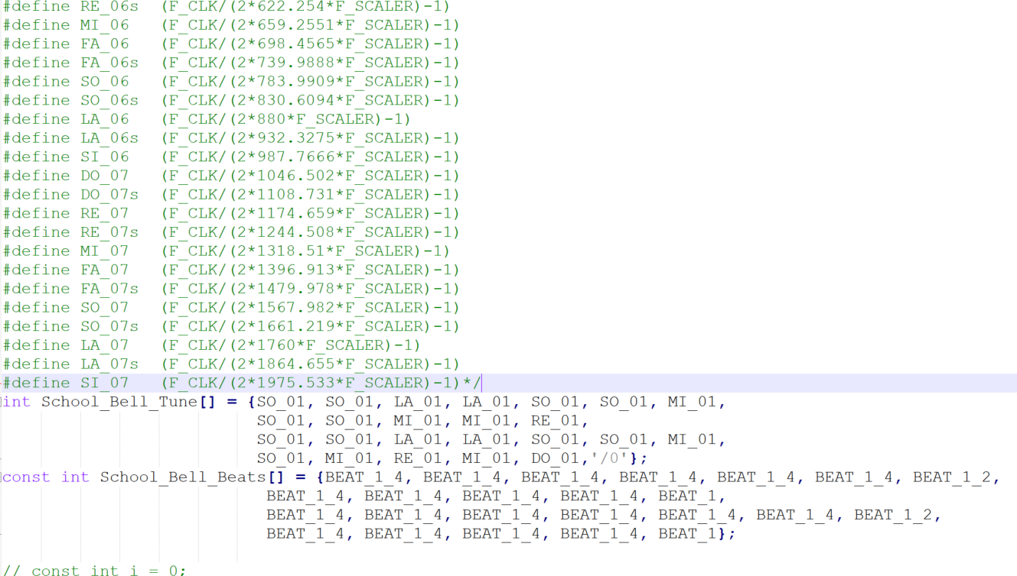
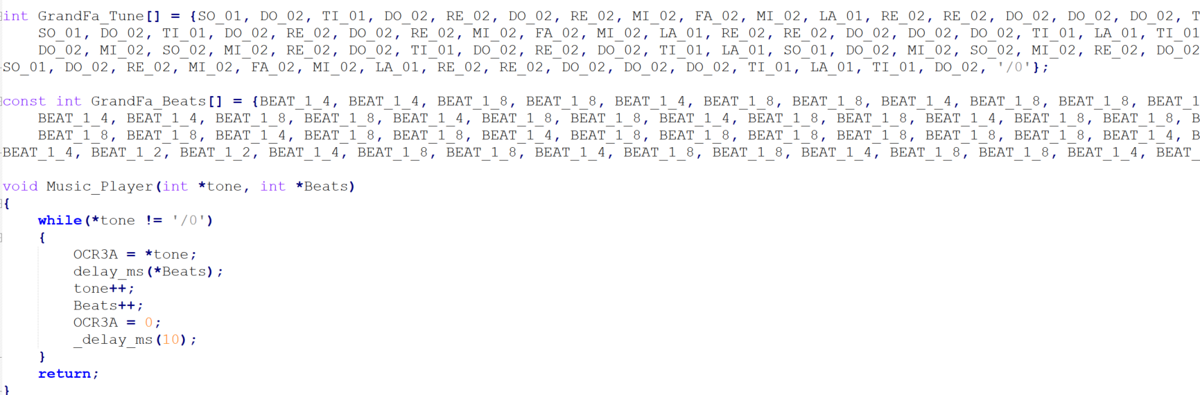
.
Pizeo Buzzer(AVR)
  .

Slide 14
.
Piezo Buzzer(AVR)
  .

Slide 15
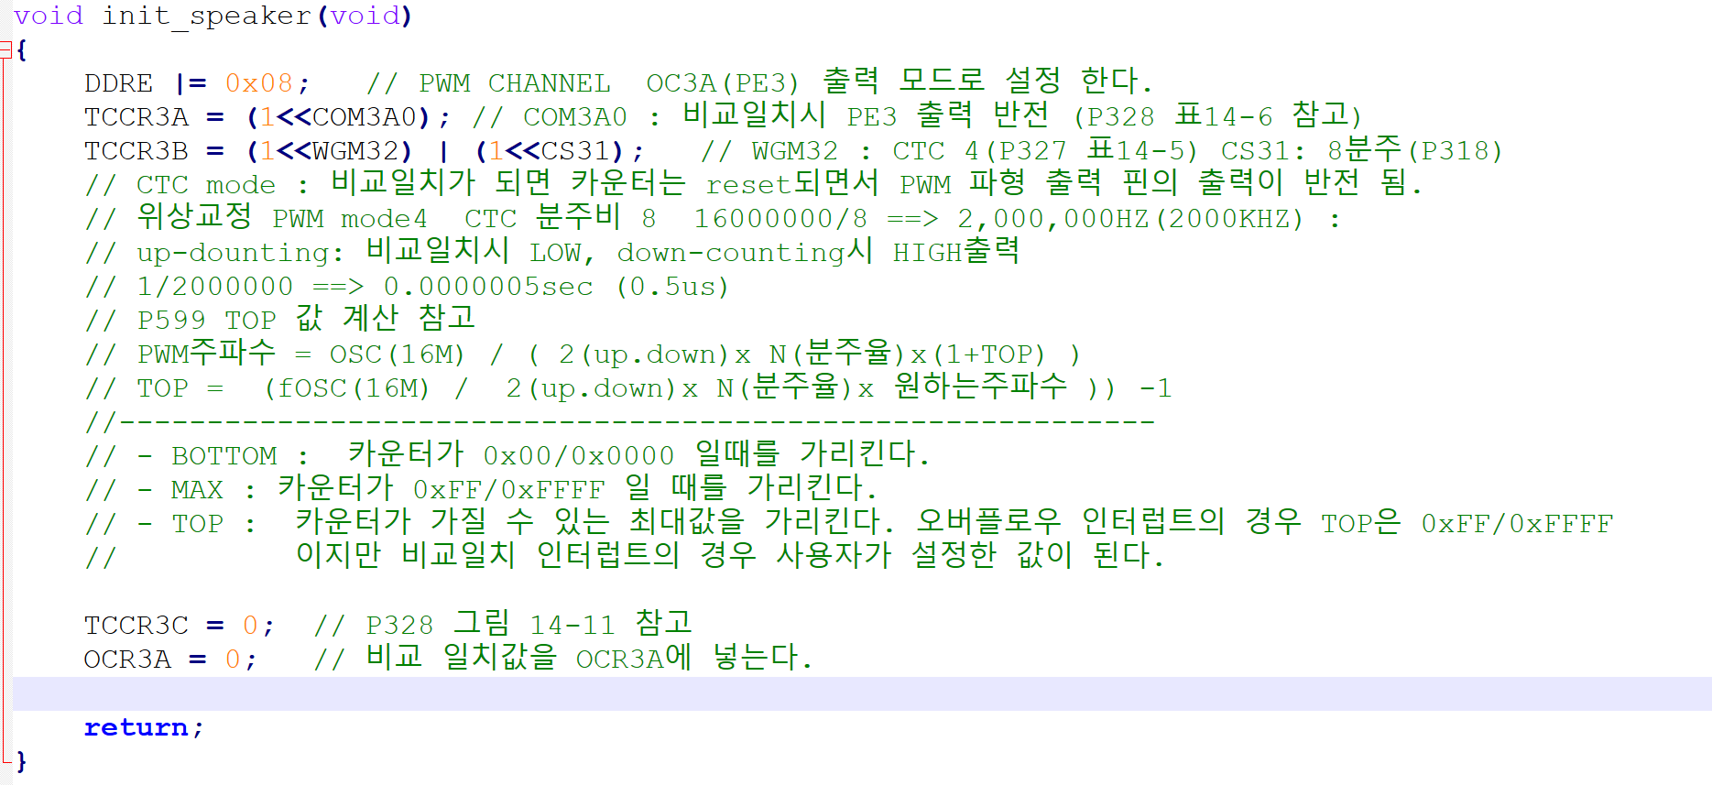
.
Piezo Buzzer(AVR)
  .

Slide 16
.
Piezo Buzzer(STM32F411)
  .
=== 피에조 부저 제어 방법 ====
피에조 부저 Resonant Frequency(공진 주파수): 4kHz
STM32에서 주파수를 만들 때 3개의 레지스터를 설정한다.
PSC(Prescaler), ARR(Peroid), CCRx(Duty)
- Prescaler register(TIMx_PSC) : APB를 통해 공급되느 클럭이 빠를 경우 이 레지스터의 값만큼 분주하여 사용할 수 있다.
- Auto reload register(TIMx_ARR) : TIMx_CNT 레지스터를 초기화 시켜주기 위한 레지스터이다.
Up Counting에서 TIMx_CNT가 이 값에 도달하면 0으로 초기화되어 다시 카운팅한다.
- Capture/Compare register(TIMx_CCR) : Capture/Compare 두 개의 모드로 외부 입력 신호에 따라
TIMx_CNT의 값을 기록(Capture)하거나 TIMx_CNT와 TIMx_CCR를 비교하여(Compare) 같아지면 인터럽트나 출력 등의 이벤트를 발생시킨다.
다음과 같이 적용 하면 된다.
- PSC : Timer Clock / 기준으로 사용할 주파수 - 1
- ARR : 기준 주파수 / 실제 주파수 - 1
- CCRx : ARR값 * (적용할 백분율 값 0 ~ 100) / 100 CCR(Counter Capture Register)
예를 들어 동작 클럭이 84Mhz이고 4Khz에 50%비율로 동작하는 PWM을 만들고 싶다면 식은 다음과 같다.
Prescaler(기준 클럭) : 1.6Mhz을 만든다면 - 84,000,000(타이머 클럭) / 1,600,000(만들 클럭) = 52.5
실제 레지스터 PSC에 적용시 1을 뺀 51.5값을 적용한다.
PSC = 52.5-1
Period : 4khz (실제 주파수) - 1,600,000(기준 클럭) / 4000(실제 주파수) = 400 실제 레지스터 ARR에 적용할땐 1을 뺀 399값을 적용한다.
ARR = 399; Duty : 50% - 399(ARR) * 50(퍼센트) / 100 = 199
CCRx = 199

Slide 17
.
Piezo Buzzer(STM32F411)
  .
STM32F411 동작 클럭이 84Mhz이고 부저 4Khz가 동작하는 PWM 환경 설정을 한다.
압전 부저
- 도 음계의 진동수는 250HZ정도이다.
T=1/f = 1/250 = 0.004sec (4ms)
HIGH/LOW 주기를 4ms로 설정하면 도의 소리를 들을 수 있다.
PWM은 타이머를 이용하여 4kHz의 주기의 PWM을 생성한다.
부저의 공명주파수가 4kHz이기 때문에 가장 높은 소리를 내는 주기로 만든다
4kHz의 PWM은 250us의 주기를 가져야 한다.
가청주파수 대역폭: 300~3400 Hz
소방차 사이렌 소리
주파수를 700Hz에서 1,500Hz가 될 때까지 35만큼 반복하여
증가시켰다가 다시 700Hz가 될 때까지 15Hz만큼 감소시키며
소리를 내어주는 프로그램을 코딩.
* 사이렌AMP 제원 및 특성
음이 끊기 반복되게 제작 주파수 범위 : 약 300~750Hz 반복횟수 : 약 140싸이클
소방차
저음에서 고음으로 반복되게 제작 주파수 범위 : 약 300~750Hz 반복횟수 : 약 14싸이클
병원차
저음, 고음이 짧게 반복되게 제작 주파수 범위 : 약 610~690Hz 반복횟수 : 약 50싸이클
HI
스위치 누름 시간에 따라 고음이길 게 제작 주파수 범위 : 약 450~800Hz

Slide 18
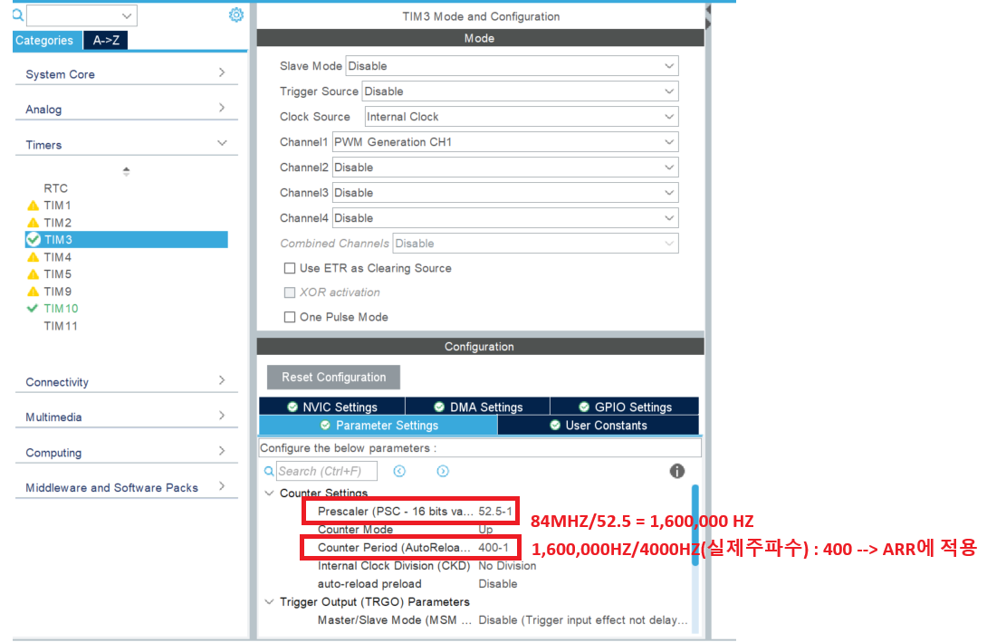
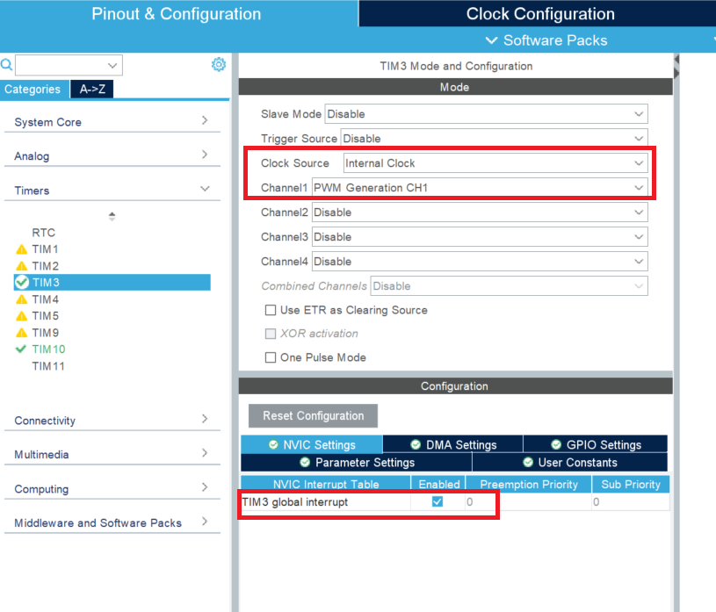
.
Piezo Buzzer(STM32F411)
  .

Slide 19
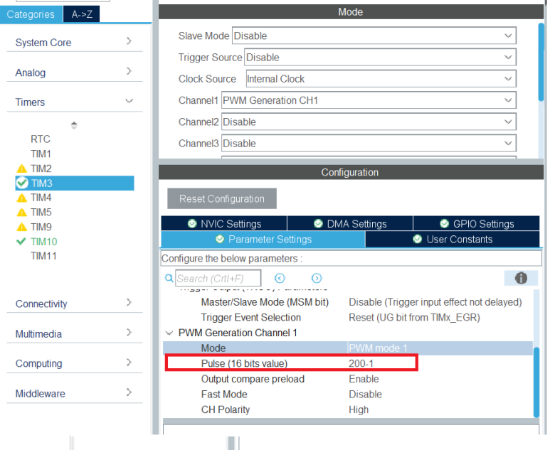
.
Piezo Buzzer(STM32F411)
  .
int main(void)
{
HAL_TIM_PWM_Start(&htim1, TIM_CHANNEL_1) ; buzzer_main();
}

Slide 20
.
Piezo Buzzer(STM32F411)
extern TIM_HandleTypeDef htim3;
enum notes
{
C4 = 262, // 도 261.63Hz
D4 = 294, // 래 293.66Hz
E4 = 330, // 미 329.63Hz
F4 = 349, // 파 349.23Hz
G4 = 392, // 솔 392.00Hz
A4 = 440, // 라 440.00Hz
B4 = 494, // 시 493.88Hz
C5 = 523 // 도 523.25Hz
};
// 학교종이 떙떙땡
unsigned int school_bell[] =
{
G4,G4,A4,A4,G4,G4,E4,G4,G4,E4,E4,D4,
G4,G4,A4,A4,G4,G4,E4,G4,E4,D4,E4,C4
};
// happybirthday to you
unsigned int happy_birthday[] =
{
C4,C4,D4,C4,F4,E4,C4,C4,D4,C4,G4,
F4,C4,C4,C5,A4,F4,E4,D4,B4,B4,A4,
A4,G4,F4
};
unsigned int duration[] = {1,1,2,2,2,2,1,1,2,2,2,2,1,1,2,2,2,2,2,1,1,2,2,2,2};
void noTone()
{
htim3.Instance->CCR1=0;
HAL_Delay(50);
}
void buzzer_main()
{
int divide_freq = 1600000; // 4KHZ 부저 주파수를 내기 위해 기본 클럭을 분주해서 얻은 주파수
while (1)
{
// 학교 종이 땡땡땡
for (int i=0; i < 24; i++)
{
__HAL_TIM_SET_AUTORELOAD(&htim3, divide_freq / school_bell[i]);
__HAL_TIM_SET_COMPARE(&htim3, TIM_CHANNEL_1, divide_freq / school_bell[i] / 2); // Duty를 50%로 설정 한다.
HAL_Delay(500);
noTone(); /* note 소리 내고 50ms 끊어주기 */
}
/* 음악 끝나고 3초 후 시작*/
HAL_TIM_PWM_Stop(&htim3, TIM_CHANNEL_1) ;
HAL_Delay(3000);
HAL_TIM_PWM_Start(&htim3, TIM_CHANNEL_1) ;
// happy birthday to you
for (int i=0; i < 25; i++)
{
__HAL_TIM_SET_AUTORELOAD(&htim3, divide_freq / happy_birthday[i]);
__HAL_TIM_SET_COMPARE(&htim3, TIM_CHANNEL_1, divide_freq / happy_birthday[i] / 2);
HAL_Delay(300*duration[i]);
noTone();
}
/* 음악 끝나고 3초 후 시작 */
HAL_TIM_PWM_Stop(&htim3, TIM_CHANNEL_1) ;
HAL_Delay(3000);
HAL_TIM_PWM_Start(&htim3, TIM_CHANNEL_1) ;
}
}

Slide 21
.
Piezo Buzzer(STM32F411)
TIM_HandleTypeDef *htim = &htim1;
uint32_t TIM_CHANNEL = TIM_CHANNEL_1;
void setBuzzer(int note) // 주파수 결정해주는 함수
{
int value = 16000000 / note; // (90M / 90) /note = 1MHz /note
__HAL_TIM_SET_AUTORELOAD(htim, value);
__HAL_TIM_SET_COMPARE(htim, TIM_CHANNEL_1, value/2);
}
void playBuzzer()
{
HAL_TIM_PWM_Start(htim, TIM_CHANNEL);
}
void noBuzzer()
{
HAL_TIM_PWM_Stop(htim, TIM_CHANNEL);
}
void power_on_buzzer()
{
HAL_TIM_PWM_Start(&htim1, TIM_CHANNEL_1);
setBuzzer(1000); // 1kHz로 세팅
HAL_Delay(70);
setBuzzer(2000); // 2kHz로 세팅
HAL_Delay(70);
setBuzzer(3000); // 3kHz로 세팅
HAL_Delay(70);
setBuzzer(4000); // 4kHz로 세팅
HAL_Delay(70);
HAL_TIM_PWM_Stop(&htim1, TIM_CHANNEL_1);
}
void beep(int repeat)
{
HAL_TIM_PWM_Start(&htim1, TIM_CHANNEL_1);
for (int i=0; i < repeat; i++)
{
setBuzzer(2000); // 2kHz로 세팅
HAL_Delay(500);
noTone();
HAL_Delay(200);
}
HAL_TIM_PWM_Stop(&htim1, TIM_CHANNEL_1);
}
void rrr(void)
{
HAL_TIM_PWM_Start(&htim1, TIM_CHANNEL_1);
for (int i=0; i < 20; i++)
{
setBuzzer(880); // 880Hz로 세팅
HAL_Delay(100);
noTone();
HAL_Delay(20);
}
HAL_TIM_PWM_Stop(&htim1, TIM_CHANNEL_1);
}
void siren(int repeat)
{
int frequency=1111; // 1.1kHz로 세팅
HAL_TIM_PWM_Start(&htim1, TIM_CHANNEL_1);
for (int i=0; i < repeat; i++)
{
for (int j=0; j < 100; j++)
{
frequency += 100; // 100kHz로 add
setBuzzer(frequency);
HAL_Delay(20);
}
for (int j=0; j < 100; j++)
{
frequency -= 100; // sub 100kHz
setBuzzer(frequency); // 100kHz로 세팅
HAL_Delay(20);
}
noTone();
}
HAL_TIM_PWM_Stop(&htim1, TIM_CHANNEL_1);
}

Slide 22
.
Piezo Buzzer(STM32F411)
void close_buzzer()
{
  HAL_TIM_PWM_Start(&htim1, TIM_CHANNEL_1);
  setBuzzer(1000); // 1kHz로 세팅
  HAL_Delay(70);
  setBuzzer(2000); // 2kHz로 세팅
  HAL_Delay(70);
  setBuzzer(3000); // 3kHz로 세팅
  HAL_Delay(70);
  setBuzzer(4000); // 4kHz로 세팅
  HAL_Delay(70);
  HAL_TIM_PWM_Stop(&htim1, TIM_CHANNEL_1);
}
void open_Buzzer()
{
  HAL_TIM_PWM_Start(&htim1, TIM_CHANNEL_1);
  setBuzzer(261); // 261Hz로 세팅
  HAL_Delay(70);
  setBuzzer(329); // 329Hz로 세팅
  HAL_Delay(70);
  setBuzzer(392); // 392Hz로 세팅
  HAL_Delay(70);
  setBuzzer(554); // 554Hz로 세팅
  HAL_Delay(70);
  HAL_TIM_PWM_Stop(&htim1, TIM_CHANNEL_1);
}

